Slide 1
문화콘텐츠 성지 순례
가이드 서비스
여기 가봤어?
6조
201912736 고희민
201821842 김동회
201821252 김부경
201821080 이승주

Slide 2
목차
01
02
03
04
주제 선정 배경
DB 스키마 디자인
주제 선정 배경과 필요성에 대해 논의 합니다.
사용한 DB에 대해 설명합니다.
소프트웨어 구현
결론 및 토의
DB를 사용한 실제 소프트웨어 구현방법에 대해 설명합니다.
프로젝트의 결과를 설명합니다.

Slide 3
01
주제 선정 배경 및 필요성
소프트웨어의 필요성과 관련 소프트웨어 분석

Slide 4
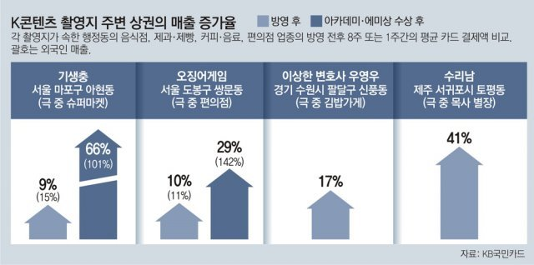
배경

Slide 5

콘텐츠 투어리즘?
성지 : 각 종교에서 신성시하는 도시 또는 지역
순례 : 종교적 의무, 신앙 고취의 목적의 여행
=>성지에 대한 순례의 행위
현대 : 행위의 범위가 대중문화로 확대!

Slide 6

방법 및 불편함
정확한 정보의 부족 : 팬덤 중심의 정보 공유
접근성 문제 : 대중교통, 기타 편의시설 안내 부족
사생활 침해 우려 : 사유지의 경우, 방문제한
=> 일반 여행에 비해, 더 많은 시간자원 투입!

Slide 7
개발 목적과 기대하는 점
개발 목적
기대 효과
작품별 성지 정보 공유 플랫폼 구축
각 작품별에 따른 카테고리를 이용하여 장소 공유
체계적으로 정리된 성지 정보 획득
여행 계획 중 시간적 부담 감소

Slide 8
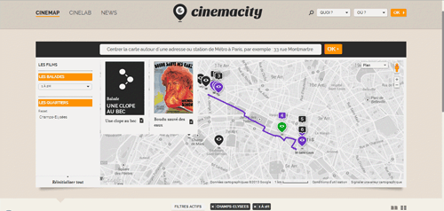
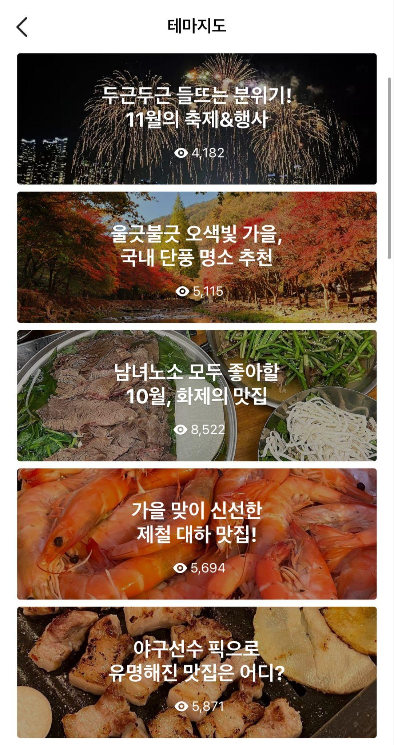
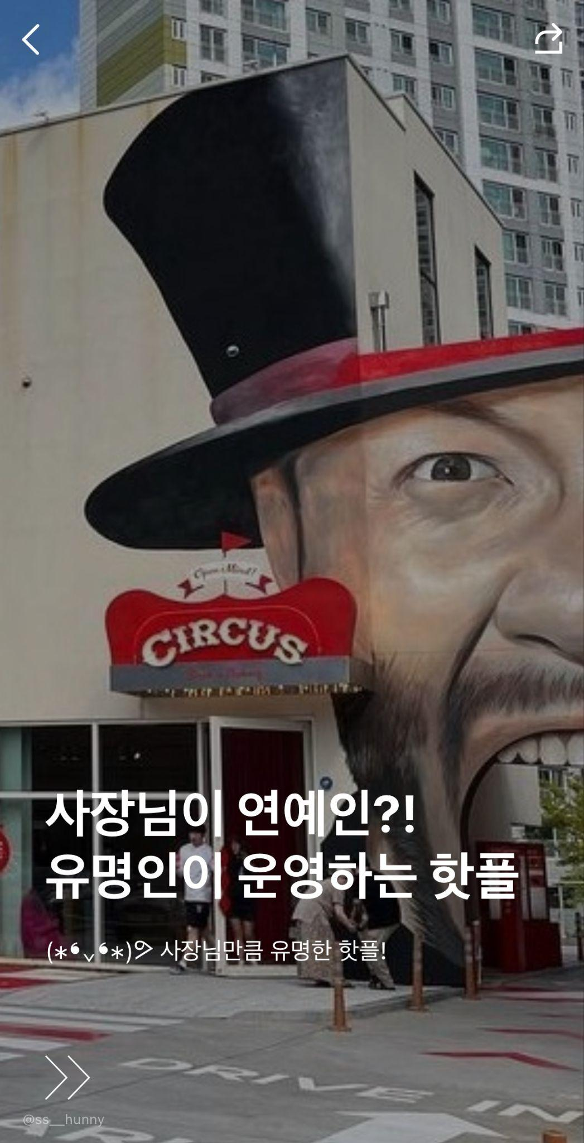
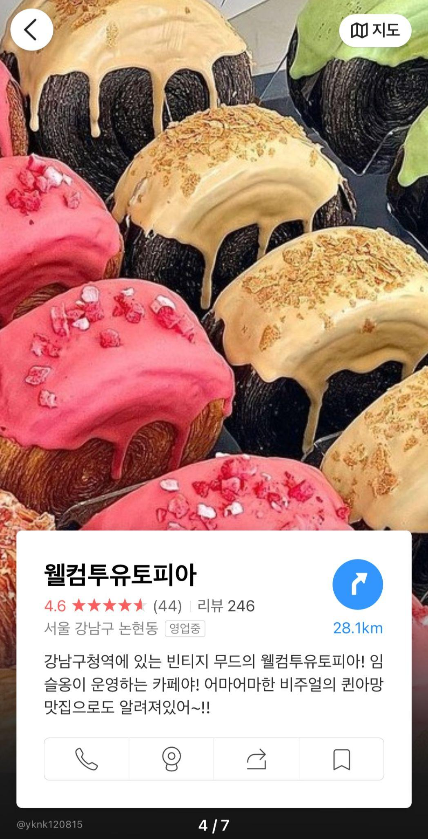
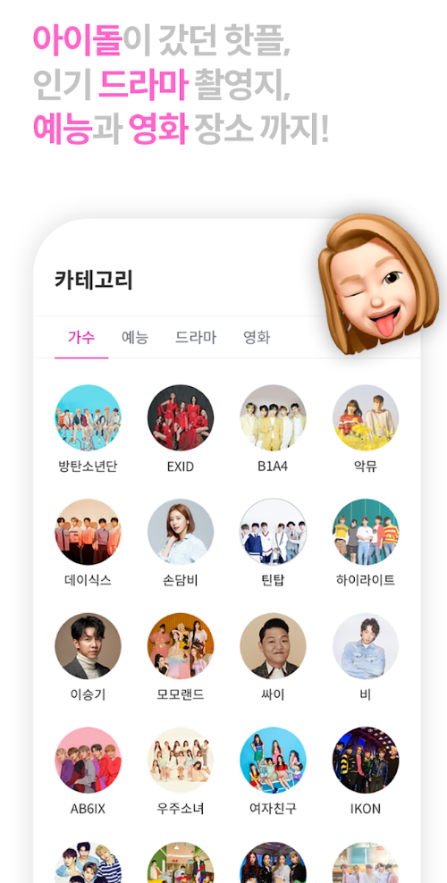
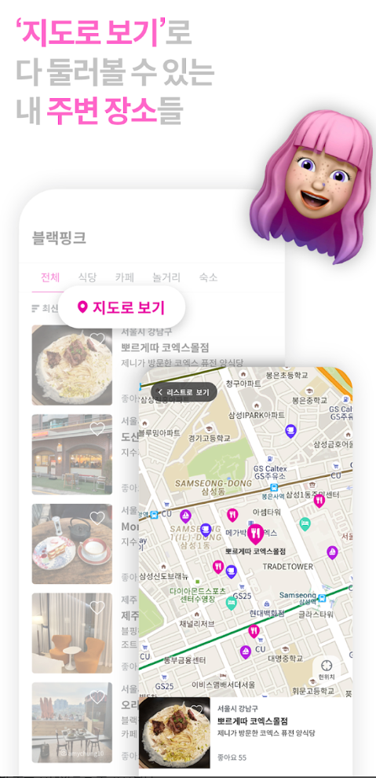
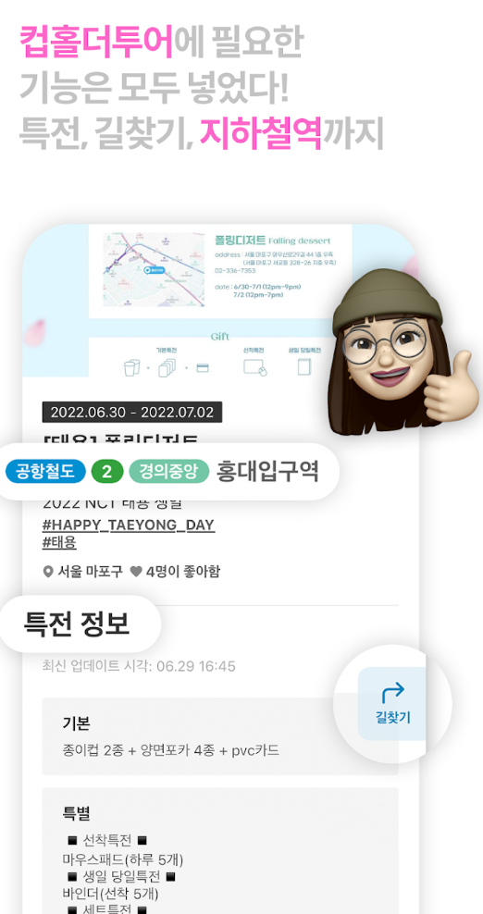
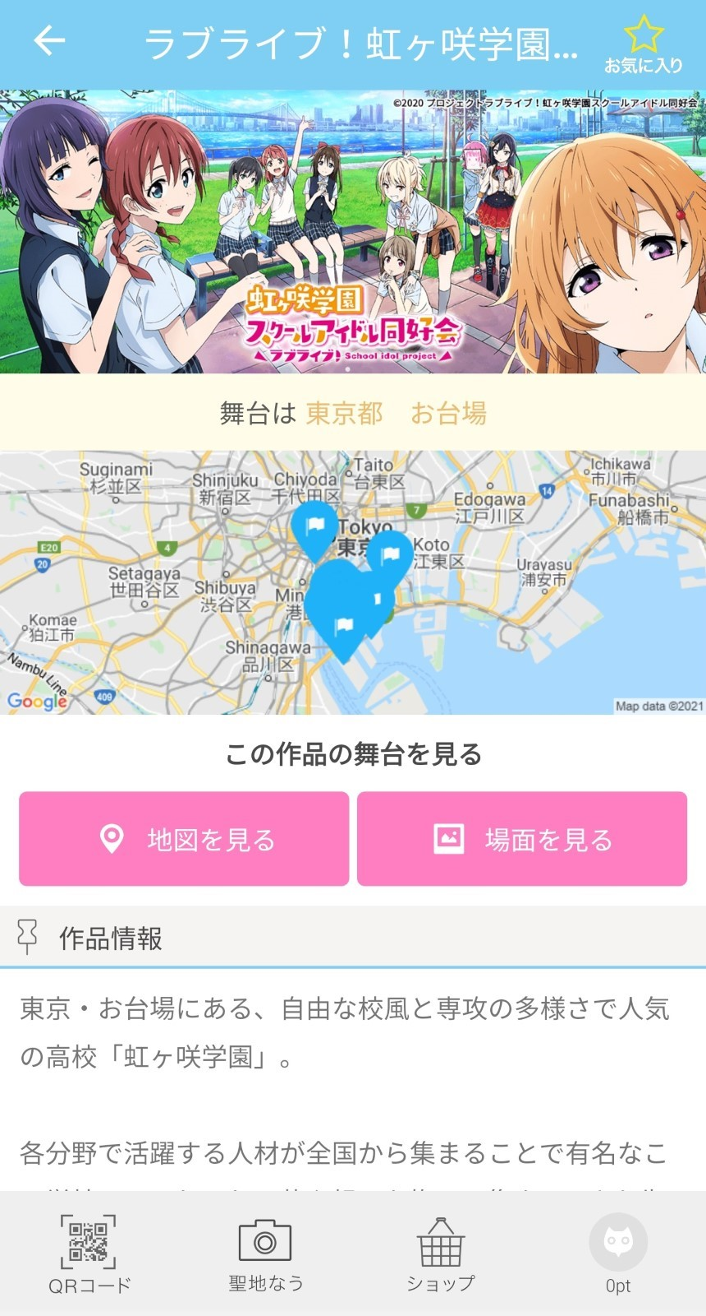
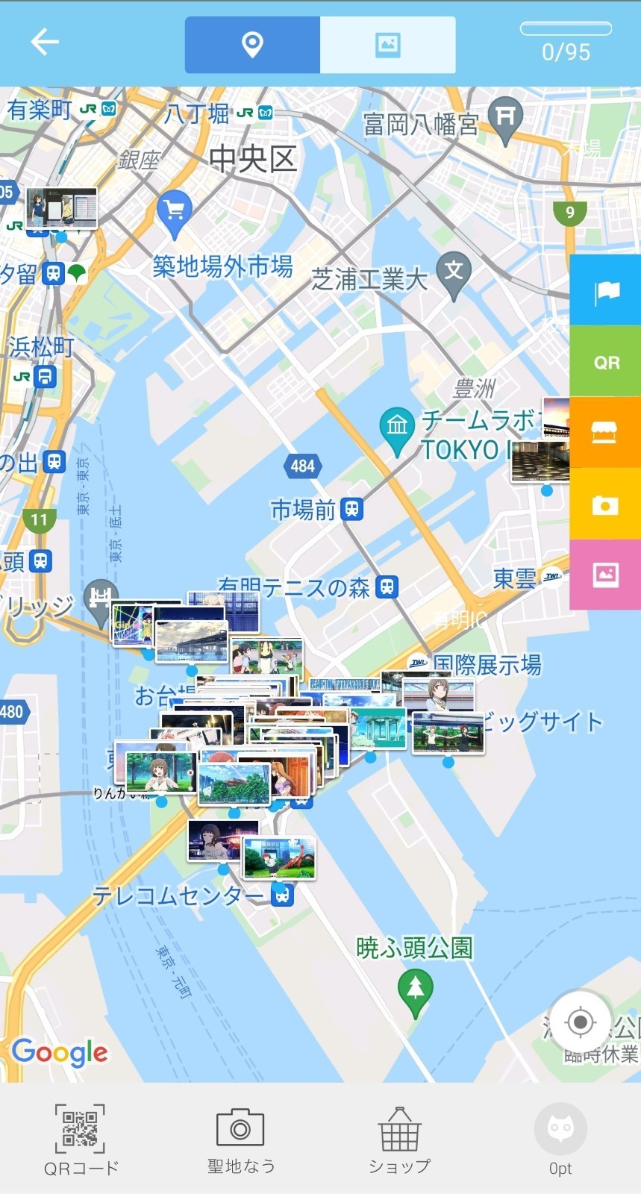
관련 소프트웨어
웹 서비스
“스마트시티”(Smartcity)
모바일 앱 서비스
“카카오-테마지도”
“Startrip 스타트립 : 아이돌 드라마 여행 장소”
“무대탐방(舞台めぐり)”

Slide 9

02
DB 스키마 디자인
스키마 디자인 및 ER다이어그램

Slide 10
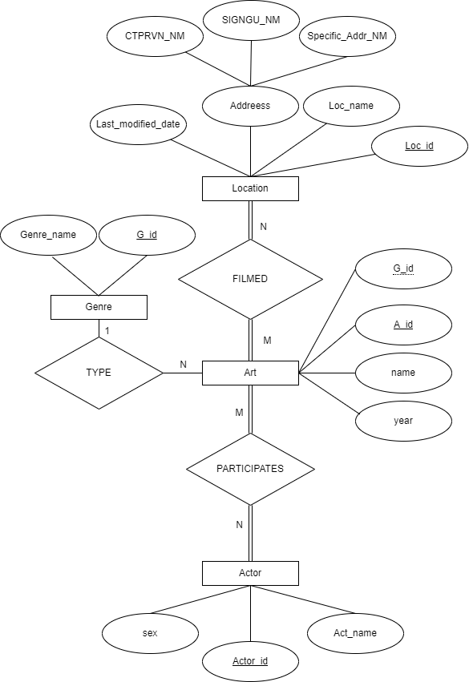
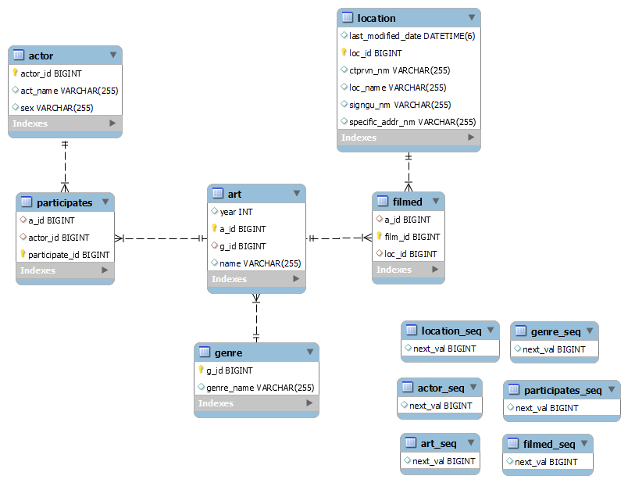

Slide 11
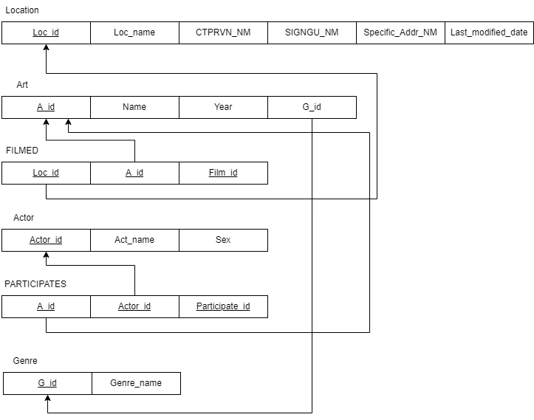

Slide 12
LOCATION: Loc_id BIGINT NOT NULL UNIQUE, Loc_name VARCHAR(225) NOT NULL, CTPRVN_NM VARCHAR(225) NOT NULL, SIGNGU_NM VARCHAR(225) NOT NULL, Specific_Addr_NM VARCHAR(225) NOT NULL, Last_modified_date DATETIME(6) NOT NULL, PRIMARY KEY (Loc_id) FILMED: Loc_id BIGINT NOT NULL, A_id BIGINT NOT NULL, Film_id BIGINT NOT NULL UNIQUE, FOREIGN KEY(Loc_id) REFERENCES LOCATION(Loc_id), FOREIGN KEY(A_id) REFERENCES ART(A_id) ART: A_id BIGINT NOT NULL UNIQUE, Name VARCHAR(255) NOT NULL, Year INT NOT NULL, G_id BIGINT NOT NULL, PRIMARY KEY(A_id), FOREIGN KEY(G_id) REFERENCES GENRE(G_id) | PARTICIPATES: A_id BIGINT NOT NULL, Actor_id BIGINT NOT NULL, Participate_id BIGINT NOT NULL UNIQUE, FOREIGN KEY(A_id) REFERENCES ART(A_id), FOREIGN KEY(Actor_id) REFERENCES ACTOR(Actor_id) ACTOR: Actor_id BIGINT NOT NULL UNIQUE, Act_name VARCHAR(255) NOT NULL, Sex VARCHAR(255) NOT NULL, PRIMARY KEY (Actor_id) GENRE: G_id BIGINT NOT NULL, Genre_name VARCHAR(55) NOT NULL, PRIMARY KEY(G_id)

Slide 13
Normalization theory에 의한 분석
제1정규형(1NF)
제2정규형(2NF)
제3정규형(3NF)
BCNF
LOCATION 테이블에서 SIGNGU_NM는 하나의 주소값에 대한 정보만을 나타낸다. 즉, Multivalue attribute를 가지지 않는다.
FILMED와 PARTICIPATES 테이블의 모든 속성은 해당 테이블의 기본키에 완전히 종속된다.
Actor테이블에서 sex속성은 actor_id 기본 키에만 종속되어 있으며, 다른 비기본키 속성에 의존하지 않는다.
앞서 언급한 sex 속성과 actor_id 간의 종속성에서 actor_id는 primary Key임을 확인할 수 있다

Slide 14

03
소프트웨어 구현
실제로 구현한 소프트웨어에 대한 설명

Slide 15
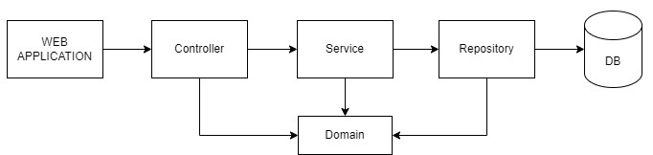
Back End
Java, Spring boot, JPA, MySQL을 사용
FrontEnd와의 연결을 위해 thymeleaf 문법을 사용
lombok을 활용해 각 자바 클래스의 Getter, Setter부분을 해결
애플리케이션 구조 → 계층형 구조 사용

Slide 16
Back End
Domain 디렉토리에는 DB의 릴레이션에 해당하는 부분이 클래스로써 존재하며 클래스 내부에 변수들은 릴레이션의 attributes에 해당
Repository는 EntityManager를 이용해 객체를 저장하고 쿼리를 작성하는 부분
DB와 직접적으로 연동되어 값을 저장하거나 찾거나 변경하는 등의 역할 수행
Service는 Repository의 기능적인 부분(실제 비즈니스 로직).
이 부분에서 검색 기능과 페이징 기능을 병합하는 등의 역할
전체적인 로직을 한번에 확인할 수 있어 유지보수에 용이
Controller는 Service를 바탕으로 비즈니스 로직을 Model 객체에 담아 html에 전송

Slide 17
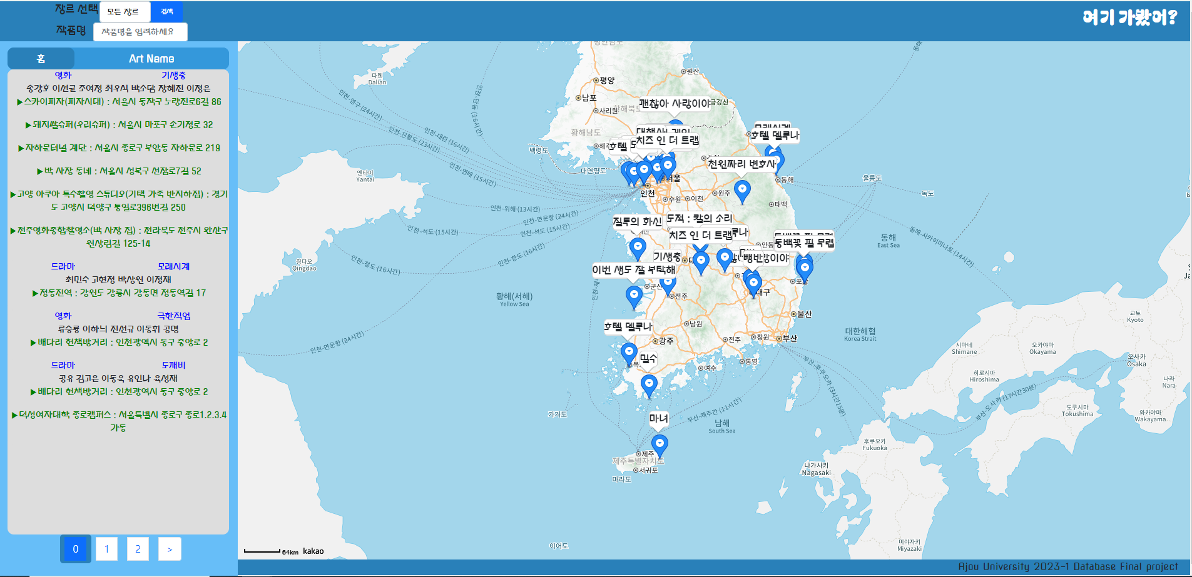
Front End
반응성을 위해 flex를 사용 → 작은 화면 대응
각 작품과 장르, 출연진, 촬영 장소를 구분하기 좋도록 색상을 달리하여 구성
최대한 지도를 크게 구성하여 사용성 높임
페이징 기능
탐색 결과 팝업창
카카오 지도와 연동 후, 인포 윈도우 표시

Slide 18
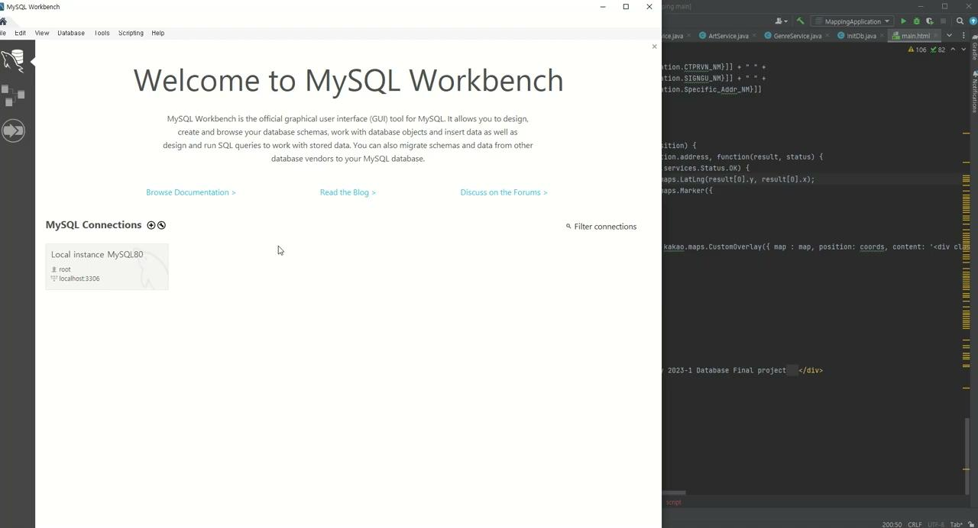
DEMO

Slide 19
04
결론 및 토의
프로젝트의 결론에 대해 논의

Slide 20
결론 및 장단점 분석
단점 | 장점
작품에 대한 검색만을 지원. 지도상의 위치와 부분적으로 불일치. 리스트와 지도의 마크 부분의 매치가 어려움. | 작품에 따른 촬영지를 한 눈에 확인 가능. 카테고리에 따른 촬영지 지도와 리스트를 확인 가능 장소에 따른 추가적인 정보를 확인 가능.

Slide 21
개선안 제시
DB | UI
애트리뷰트를 제거 후, FK만을 참조 하여 쿼리 작성 검색 쿼리에 배우 및 장르 추가 | 반응형 웹 기능 강화 작품 촬영지 명확성 사유지 표시 명확성 작품 정보 미리보기

Slide 22
5. 참고자료
▶“[단독]'오겜'의 쌍문동, 외국인 카드결제 142% 급증.” 동아일보, 25 October 2022, https://www.donga.com/news/Society/article/all/20221024/116133134/1. Accessed 5 November 2023.
▶“성지.” 위키백과, https://ko.wikipedia.org/wiki/%EC%84%B1%EC%A7%80. Accessed 5 November 2023.
▶“순례.” 위키백과, https://ko.wikipedia.org/wiki/%EC%88%9C%EB%A1%80. Accessed 5 November 2023.
▶“순례 (대중문화).” 위키백과, https://ko.wikipedia.org/wiki/%EC%88%9C%EB%A1%80_(%EB%8C%80%EC%A4%91%EB%AC%B8%ED%99%94). Accessed 5 November 2023.
▶Yu Jingtian and Kengo Onishi, 「Analysis of Economic Effects of Numazu City by Anime “Holy Place Pilgrimage”」, NAIS Journal, 2020, pp.10-11
▶“沼津まち・ひと・しごと創生人口ビジョン”, March 2022, https://www.city.numazu.shizuoka.jp/shisei/keikaku/machi/doc/jinkou_vision.pdf
▶“영화 속 명소를 찾아주는 어플, “스마트시티” 개발 (파리市).” 서울연구원, 5 August 2013, https://www.si.re.kr/node/46516. Accessed 5 November 2023.
▶“카카오맵 테마지도 오픈! 본문.” 카카오맵 공식 블로그, 30 May 2018, https://kakaomap.tistory.com/181. Accessed 5 November 2023.
▶“Startrip 스타트립 : 아이돌 드라마 여행 장소.” Google Play, https://play.google.com/store/apps/details?id=com.celpin.io.Celpin&hl=ko&gl=US. Accessed 5 November 2023.
▶舞台めぐり, https://www.butaimeguri.com/. Accessed 5 November 2023.
▶”舞台めぐり”公式 on X: "「ラブライブ！虹ヶ咲学園スクールアイドル同好会」のスポットが #舞台めぐり に追加されました！ 舞台は東京都お台場です。今回はたくさんのスポットが登場しておりますので、ぜひめぐってみてくださいね♪ #lovelive https://t.co/RT8Yb0LV35", 22 November 2021, https://twitter.com/butaimeguri/status/1462692325902200832. Accessed 5 November 2023.

